Slide 1
Создание организационных (специальных) условий для обучающихся с нарушением слуха, имеющих нарушение интеллекта, для реализации программ профессионального обучения
ГКБОУ «Общеобразовательная школа-интернат Пермского края»
Дровосекова З.А., учитель-дефектолог

Slide 2
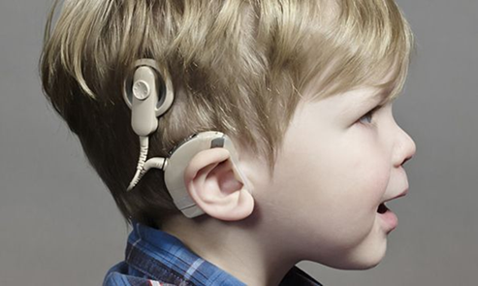
ОСНОВНЫЕ КАТЕГОРИИ ОБУЧАЮЩИХСЯ СО СТОЙКИМИ НАРУШЕНИЯМИ СЛУХА
диагноз: -НЕЙРОСЕНСОРНАЯ (сенсоневральная) ТУГОУХОСТЬ (НСТ – I, II, III, IV степени),
-СЕНСОНЕВРАЛЬНАЯ ГЛУХОТА
Громкость (дБ)
20
Слабослышащие
30
I степень
40
50
II степень
60
70
80
III степень
90
I гр
II гр
Глухие
100
III гр
110
IV степень
120
125
250
500
1 кГц
2 кГц
4 кГц
6 кГц
8 кГц
Тоны
восприятия
(Гц)
2

Slide 3
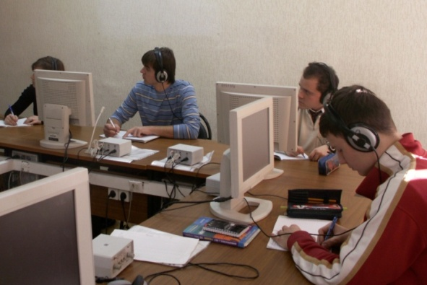
ОСОБЕННОСТИ ОБУЧАЮЩИХСЯ С НАРУШЕНИЯМИ СЛУХА И ИНТЕЛЛЕКТА
в зависимости:
от степени потери слуха,
от времени возникновения нарушения слуха,
есть ли дополнительные первичные нарушения (интеллектуальные, когнитивные, речевые, зрительные, двигательные, эмоциональные),
от качества и своевременности слухопротезирования,
от возможности слухового и слухозрительного восприятия речи,
имеется ли слухоречевая среда, в которой
воспитывается школьник.
3

Slide 4
ОСОБЕННОСТИ СЛУХОВОГО ВОСПРИЯТИЯ
Трудности:
различения близких по звучанию слов и фраз, восприятия окончаний и предлогов в речи (стоит чашка, с деревьев- на деревьях, …дорогой, идём… и др.);
восприятия крупных речевых единиц – текстов, длинных монологов;
распознавания на слух новых слов и фраз;
восприятия речи в сложных акустических условиях (шум в помещении);
восприятия речи при участии в разговоре нескольких собеседников;
дифференциации на слух интонации.
4

Slide 5
ОСОБЕННОСТИ РЕЧЕВОГО РАЗВИТИЯ
трудности понимания обращенной речи;
снижение объёма пассивного и активного словаря;
недостаточное понимание лексического значения слова, трудности подбора вопроса к нему;
нарушения звукопроизношения, звуко-слогового состава слов;
ошибки в словообразовании и грамматическом оформлении речи (употреблении предлогов, окончаний, согласовании слов в предложении);
трудности при ответах на вопросы, оценке действий своих и других людей, описании действий, предметов, при планировании выполнения заданий.
5

Slide 6
АООП УО, вариант 1 - глухие, слабослышащие и позднооглохшие, КИ обучающиеся с умственной отсталостью (нарушениями интеллекта).
6

Slide 7
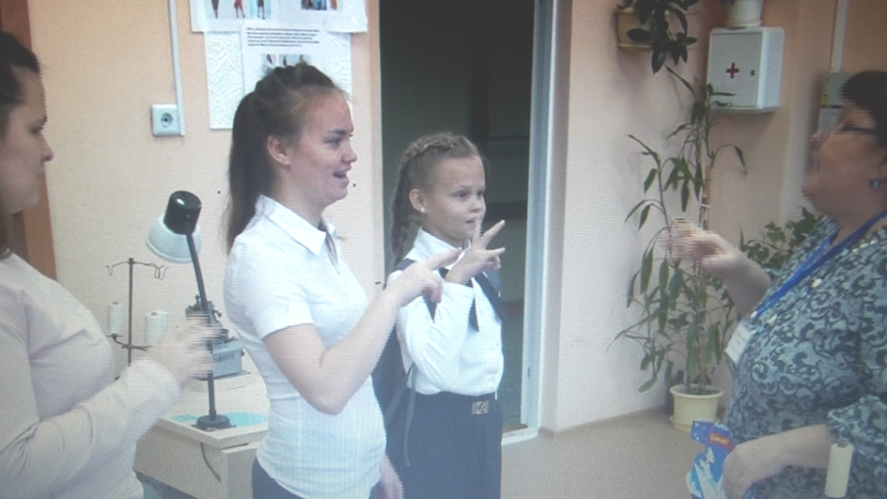
ОСОБЫЕ ОБРАЗОВАТЕЛЬНЫЕ ПОТРЕБНОСТИ
доступность содержания учебного материала;
•развитие словесной речи при использовании в качестве вспомогательных средств общения и обучения дактильной и жестовой речи;
•формирование и развитие элементарных операций наглядно-образной мыслительной деятельности;
• повышение уровня общего развития;
•коррекция познавательной деятельности с опорой на предметно- практическое обучение;
•развитие жизненных компетенций.
7

Slide 8
СПЕЦИАЛЬНЫЕ УСЛОВИЯ
адекватная среда обучения
кадровые ресурсы
материально-технические ресурсы
специальные методы, приемы и средства обучения
8

Slide 9
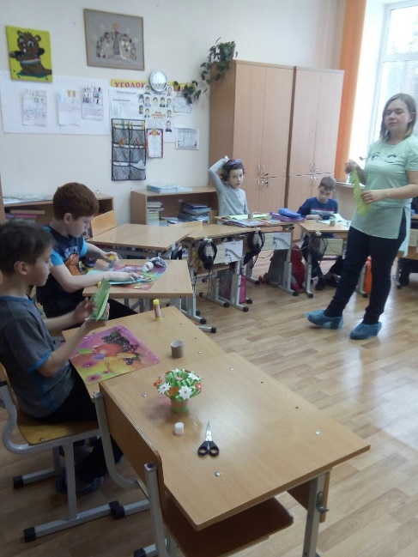
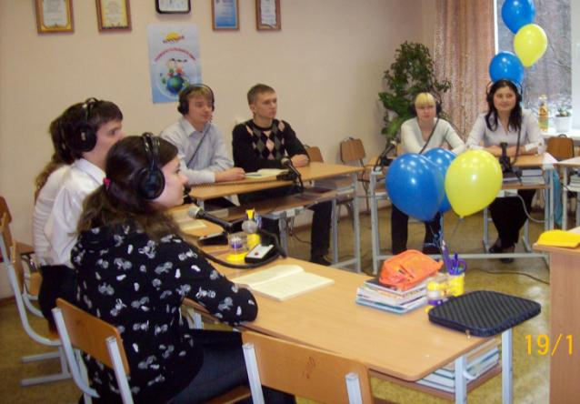
ОРГАНИЗАЦИЯ РАБОЧЕГО ПРОСТРАНСТВА
Расположение парт (столов) полукругом, чтобы обучающийся мог всегда держать в поле зрения одноклассников и педагога, в том числе видеть их лица, артикуляцию, движения рук, иметь возможность воспринимать информацию слухозрительно и на слух, видеть фон за педагогом.
9

Slide 10
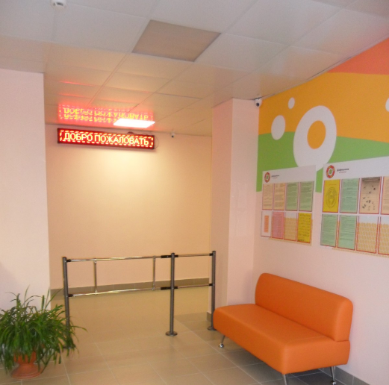
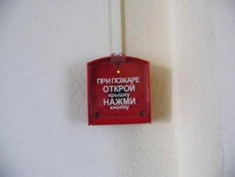
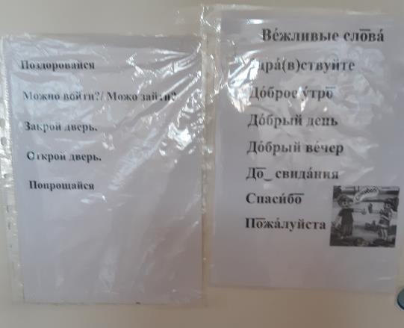
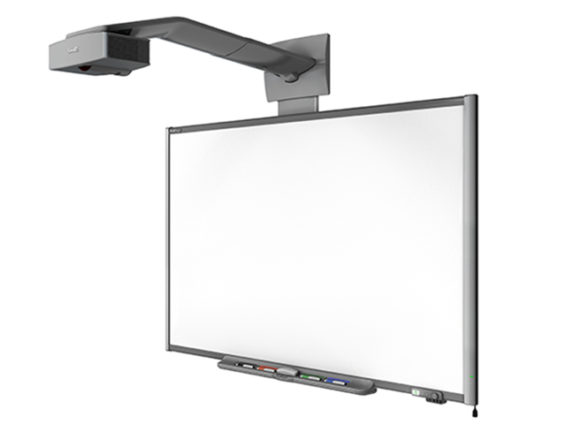
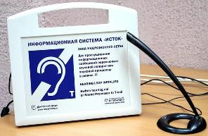
10

Slide 11
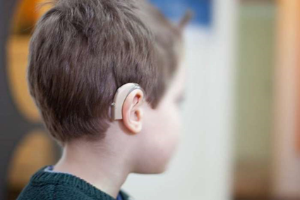
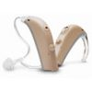
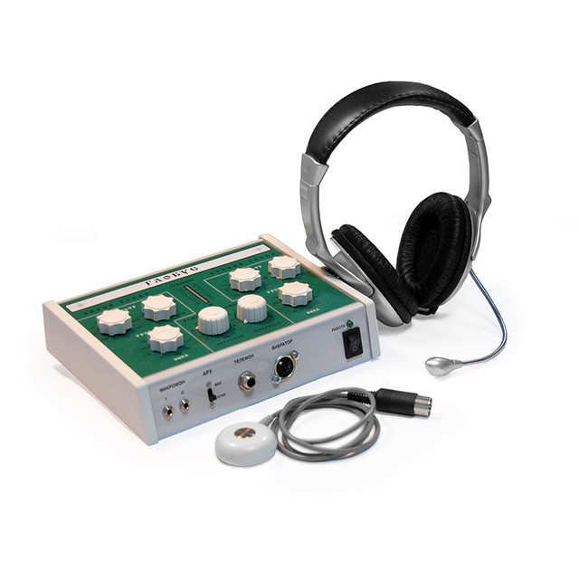
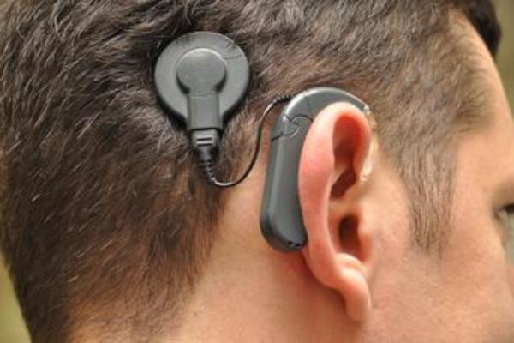
СОВРЕМЕННАЯ ЗВУКОУСИЛИВАЮЩАЯ АППАРАТУРА
11

Slide 12
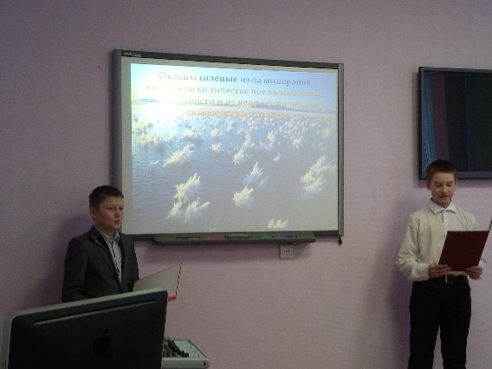
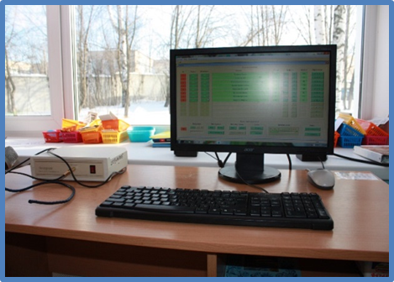
Специализированные компьютерные инструменты обучения
Мультимедийное оборудование в кабинете (SMART- доски, интерактивный стол)
Мультимедийный компьютер с необходимыми переферическими устройствами (колонки, микрофон, наушники, миди-синтезатор и т.д.) и выходом в Internet.
Средства для хранения и переноса информации (USB накопители), принтер, сканер.
Беспроводные системы (FM-система) для индивидуальной и групповой работы (в условиях кабинета, класса, зала).
Музыкальный центр с набором аудиодисков, аудиокниги в библиоцентре.
- Интерактивная доска - инструмент, помогающий активизировать учебный процесс.
12

Slide 13
СПЕЦИАЛЬНЫЕ МЕТОДЫ, ПРИЕМЫ И СРЕДСТВА ОБУЧЕНИЯ
стимулировать слуховое, слухо-зрительное внимание;
проверять понимание учеником обращенной речи, заданий, текстов;
исправлять речевые ошибки и закреплять навыки грамматически правильной речи;
расширять словарный запас;
развивать связную речь обучающегося.
13

Slide 14
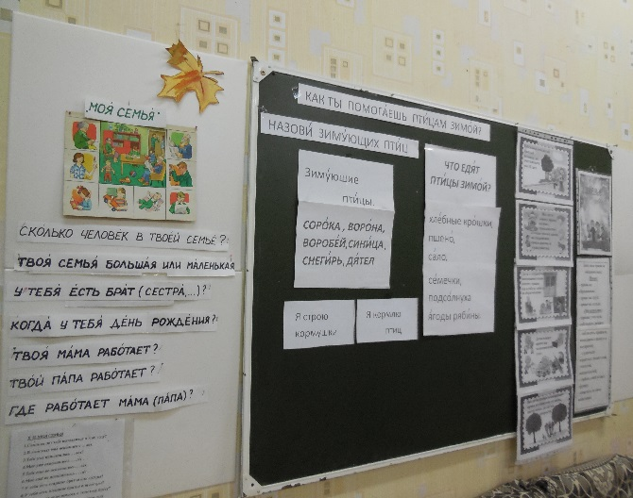
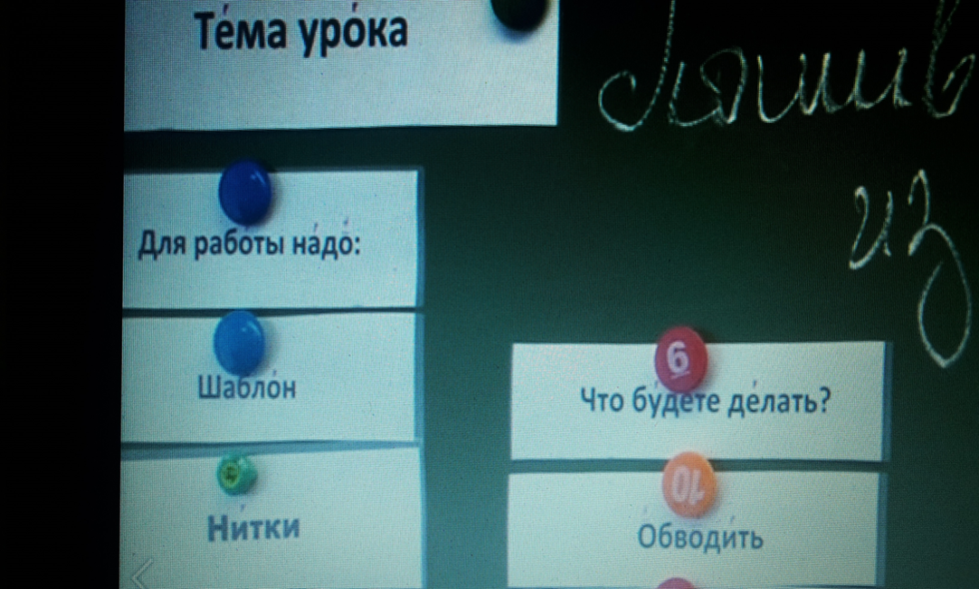
НАГЛЯДНЫЕ МЕТОДЫ ОБУЧЕНИЯ
14

Slide 15
ПРАКТИЧЕСКИЕ МЕТОДЫ ОБУЧЕНИЯ
Метод упражнений, практические работы, игры и др.
УПРАЖНЕНИЯ
выполнение словарной работы;
формирование алгоритма (пошагового) учебных действий, инструкций;
ориентировка по плану урока;
совместное с педагогом чтение и выполнение задания;
объяснение педагогом и показ образца выполнения задания упражнения;
работа с индивидуальными карточками, с памятками.
Педагог обязательно должен проконтролировать понимание задания учеником.
ПРИЕМЫ
планирование выполнения задания, постановка цели, оперативное стимулирование, контроль и регулирование, анализ результатов, определение причин недостатков.
15

Slide 16
Требования, предъявляемые педагогам, работающим с детьми,
имеющими нарушение слуха
Знать слуховые и речевые возможности обучающихся.
Правильно использовать ЗУА.
Исправлять речевые ошибки учеников.
Воспитывать у учащихся навык самоконтроля за речью.
Побуждать обучающихся к максимальной реализации
произносительных возможностей, естественной и выразительной
речи.
Требования к речи педагога
Речь должна быть выразительной, эмоциональной,
соответствовать нормам литературного произношения.
Учебный материал должен произноситься голосом нормальной
высоты и силы, предъявляться в нормальном темпе (речь
не скандированная, произношение не утрированное)
16

Slide 17
СПЕЦИФИЧЕСКИЕ СУРДОПЕДАГОГИЧЕСКИЕ ПРИЕМЫ
применение внешних опор ( в поле зрения все обучающиеся) – презентация, таблица, плакат, карточки и др.;
систематическое повторение ранее изученного материала;
преемственность в преподавании предмета «Технология» с принципами, методами и средствами преподавания предмета «Предметно-практическое обучение»;
обязательное сочетание практических и наглядных методов обучения со словесными методами, многократное повторение учебного материала.
17

